Slide 1
Exoplanety, atmosféry a jejich měření
Michal Koutný

Slide 2
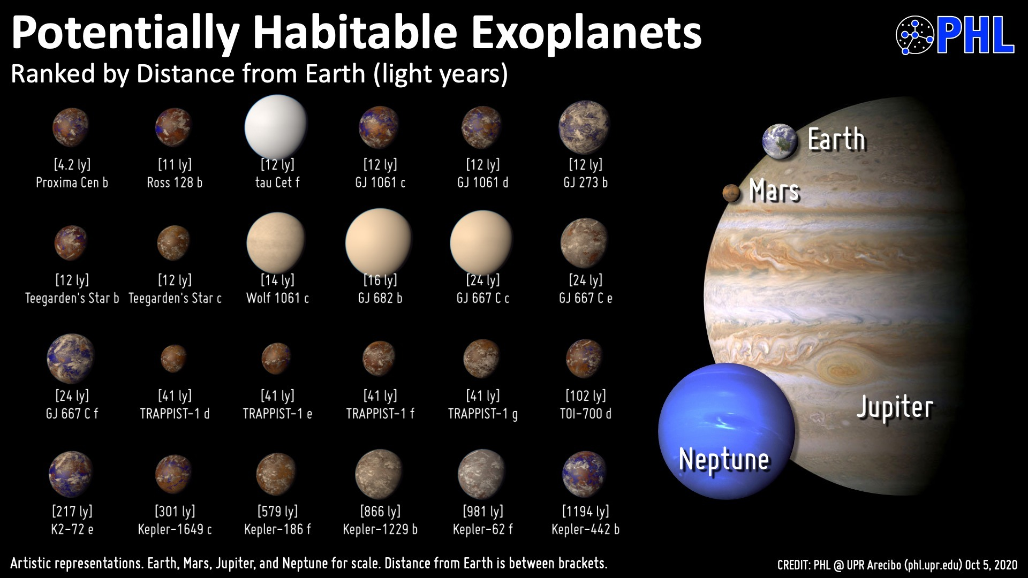
Planeta vs exoplaneta
Konference 2006 v Praze – klasifikace planet, tři podmínky
Oběh kolem Slunce
Hydrostatická rovnováha
Gravitační dominance ve svém okolí
Exoplanety obíhají jiné hvězdy než Slunce

Slide 3
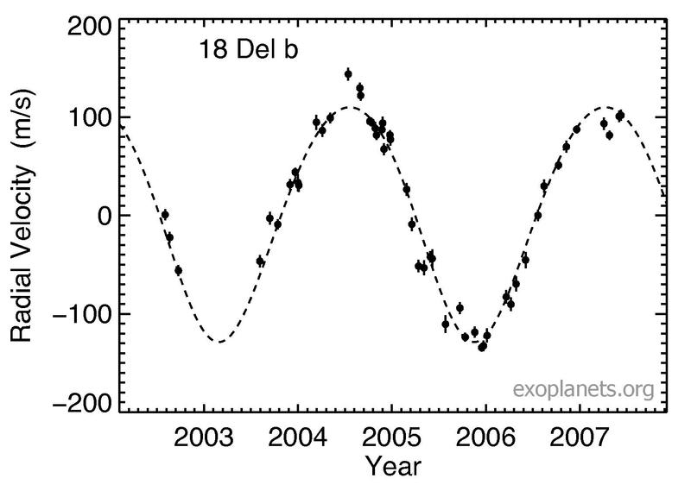
Metody detekce exoplanet
Radiální rychlost hvězd
Gravitačním taháním exoplanet se mění rychlost hvězd vůči Zemi
Posun spektra – Dopplerův jev
Transitní fotometrie
Při přechodu exoplanety před její hvězdu dojde k ůtlumu intenzity spektra

Slide 4
Detekce exoplanet

Slide 5
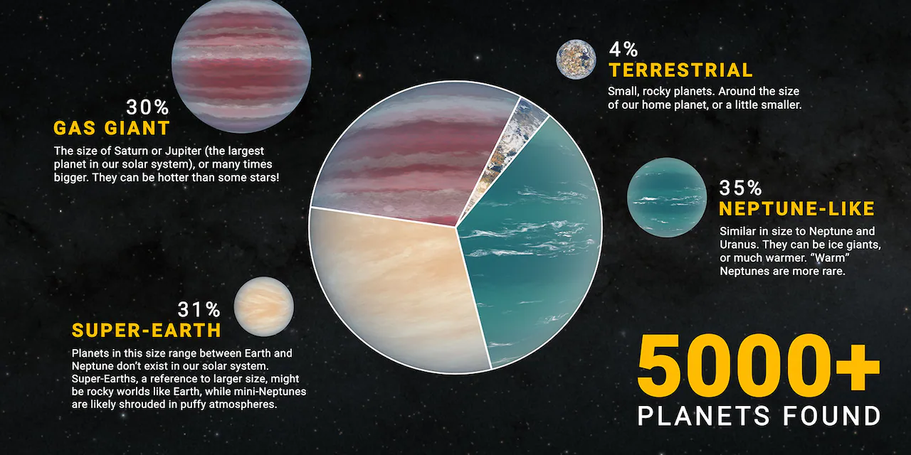
Klasifikace exoplanet
Terrestrické
Superzemě
Plynní obři
Neptunovské

Slide 6
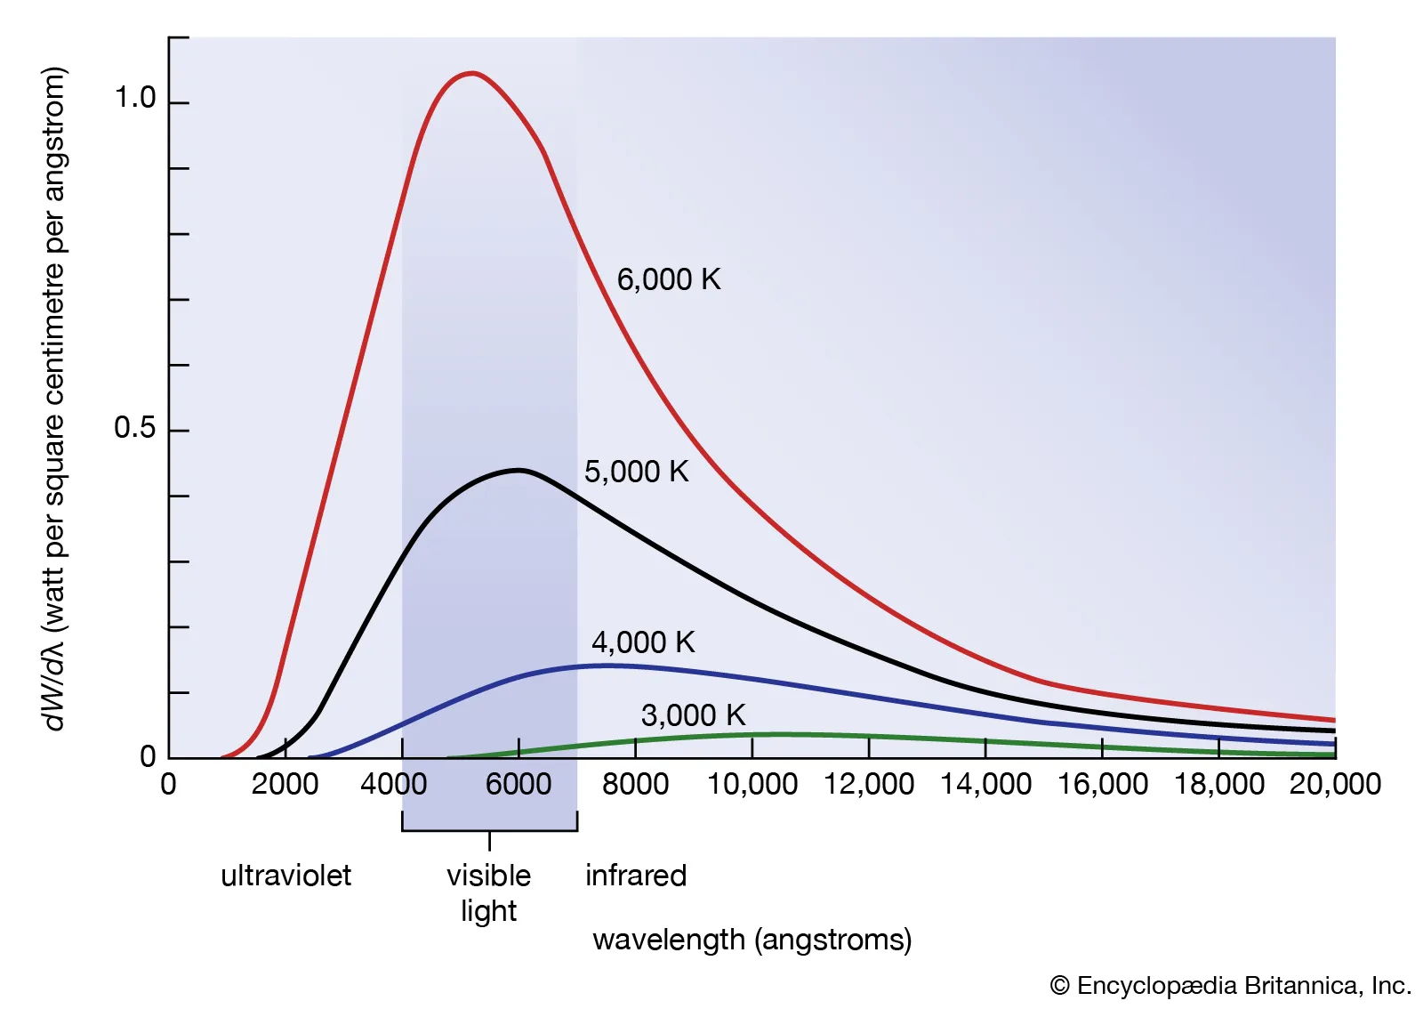
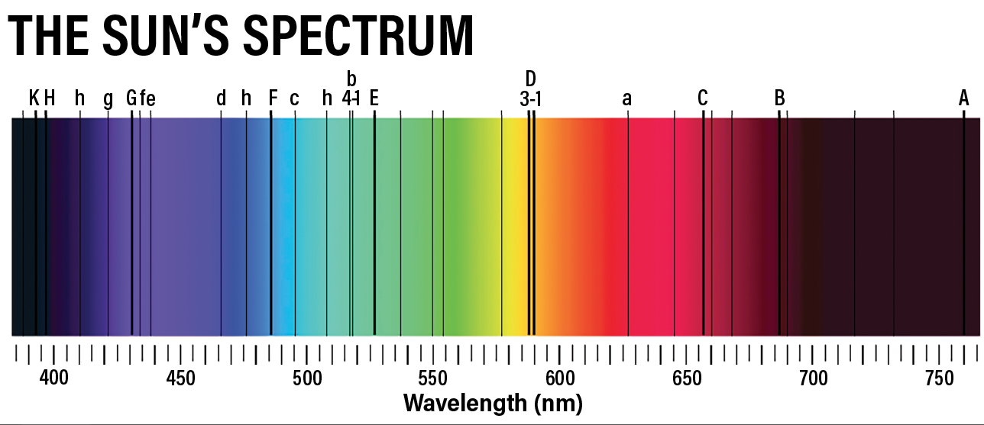
Spektrum hvězd (Slunce)
Vyzařování absolutně černého tělesa
Historický fyzikální problém, vyřešil Max Planck kvantováním elmag. zaření
Absorpční čáry ve spektru

Slide 7
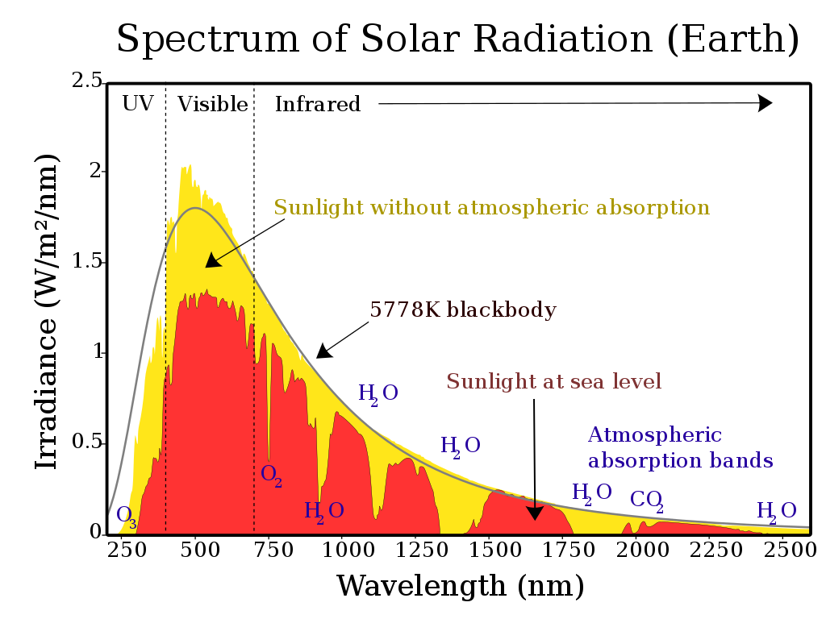
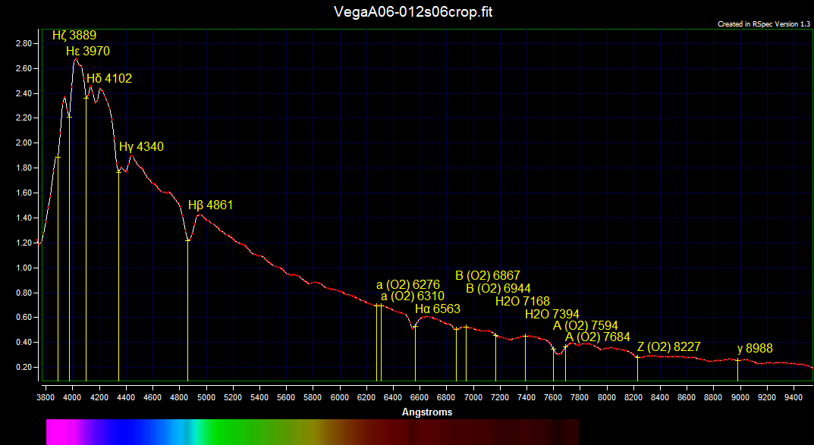
Skutečné spektrum
Fyzikální model vs reálné spektrum
Problém komplexnějších systému - molekul

Slide 8
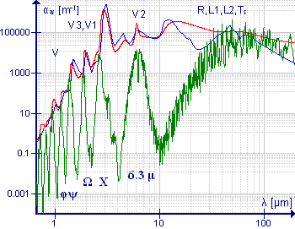
Spektra molekul
Komplexnější systém – více než emisní čáry
Tellurická kontaminace
Absorpční čáry
Excitace elektronů
Rotační spektrum
Vibrační spektrum
Vibrační rotační spektrum
HITRAN spectroscopy database – 37 000 spektrálních čar pro plynné H₂O

Slide 9
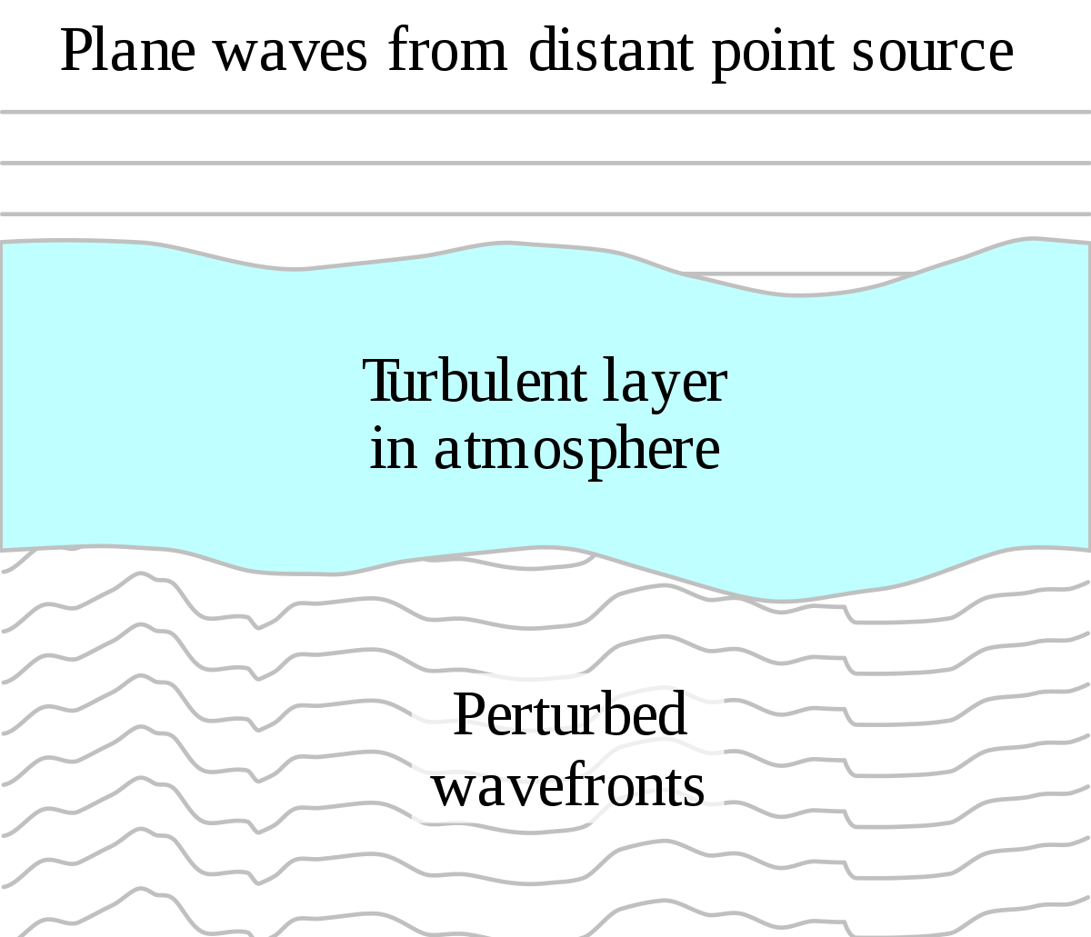
Pozemské pozorování
Kromě komplexnějších absorpčních čar vadí i silná nestabilita atmosféry – proměnlivé podmínky
Světelně znečištění
Proměnlivá vlhkost
Turbulence
Teplotní gradient
Tlakové níže či výše
Oblačnost
Obecně utlumí intenzitu pozorovaného záření a rozruší homogenitu

Slide 10
Adaptivní optika
Rešení distorze kosmického záření atmosférou
Kompenzace v realném čase
Potřeba reference
Jasná stabilní hvězda
Umělá hvězda vytvořená pomocí laserů

Slide 11
Detekce atmosfér exoplanet
Hvězda – spektrum s různými emisními čarami
Kompenzované spektrum kvůli zemské atmosféře
Transit exoplanety před hvězdou
Rozdíl v pozorovaném spektru – údaj o složení atmosféry
Problém jsem značně proměnné hvězdy či systémy více hvězd

Slide 12
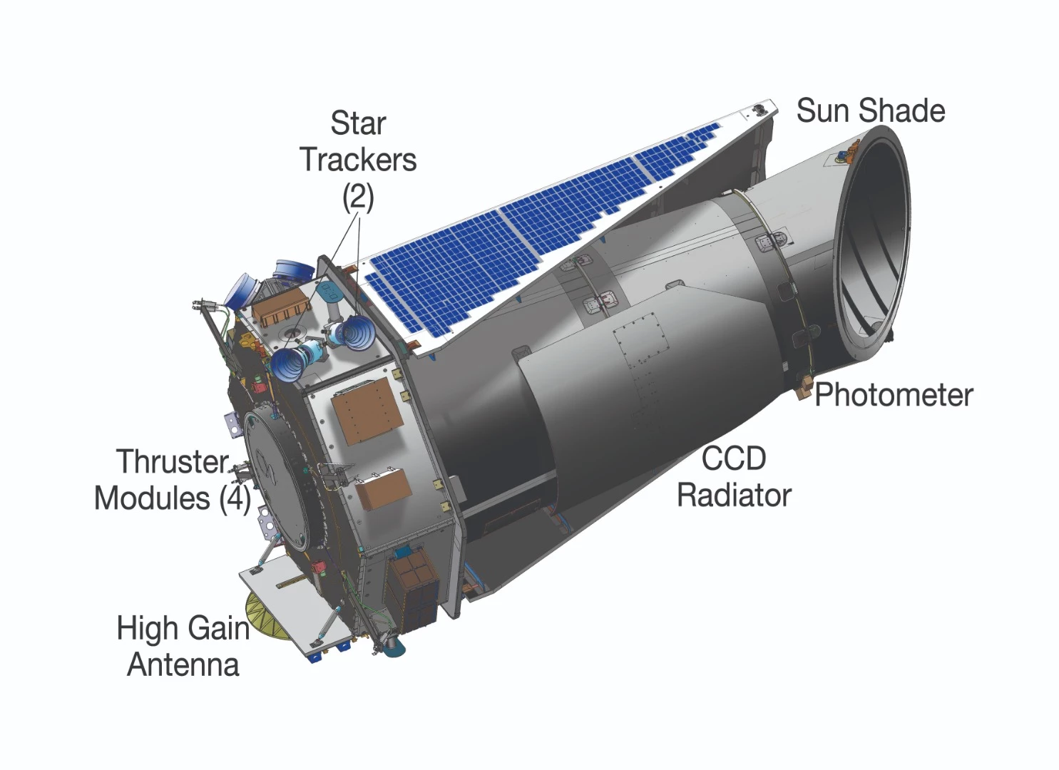
Kepler space telescope
Photometer, který měřil intenzitu záření hvězd v čase
Záznamy hvězd, které prošly filtrovacím algoritmem byly poslány pro kontrolu na Zem
Okolí bylo proskenováno pro parazitické záření
Kandidáti exoplanet byly proměřeny i jinými systémy
Dnes 5000+ exoplanet

Slide 13
Děkuji za pozornost Michal Koutný

